Slide 1
MEGÚJULÁS ÉS FEJLŐDÉS 10 éves lett a Széchenyi Egyetem "új" Egyetemi Könyvtár és Levéltára
Szakkönyvtári seregszemle 2021
Tóth Csilla
Széchenyi István Egyetem - Egyetemi Könyvtár és Levéltár
2021. március 31.

Slide 2
„ Tiszteld a múltat, hogy érthesd a jelent, és munkálkodhass a jövőn.”
Gróf Széchenyi István

Slide 3
KEZDETEK - MÚLT
Közlekedési és Távközlési Műszaki Főiskola Könyvtára 1974. március 1-jén lett önálló szervezeti egység.
1977 nyara: otthonra talál a könyvtár, a Főiskola Igazgatási épületének alsó két emelete lett az otthonunk.
Közel 1000 m², 100 olvasói férőhely, szabadpolcos könyvtári tér.

Slide 4
SZOLGÁLTATÁSOK
1983 „Országos feladatkörű szakkönyvtár” lettünk.
Bibliográfiák, irodalomkutatások készítése
Évkezdéskor könyvtár bemutató
Tartalomfigyelés térítés ellenében
Témafigyelés
Fénymásolás

Slide 5
1977-2010 RÉGI KÖNYVTÁR
Notes:
https://drive.google.com/file/d/1cyCX9jKTwicqUY7gn2sdEYqQy8eV9iGE/view?usp=sharing

Slide 6
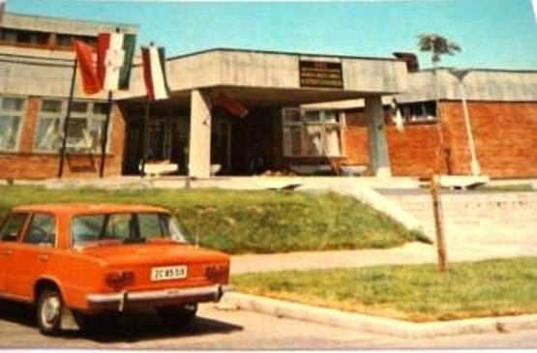
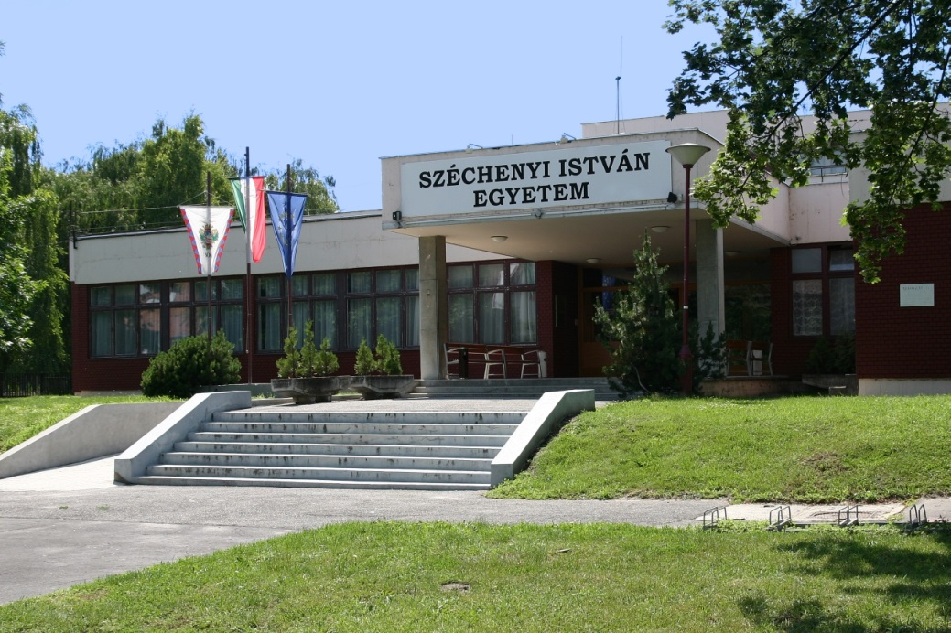
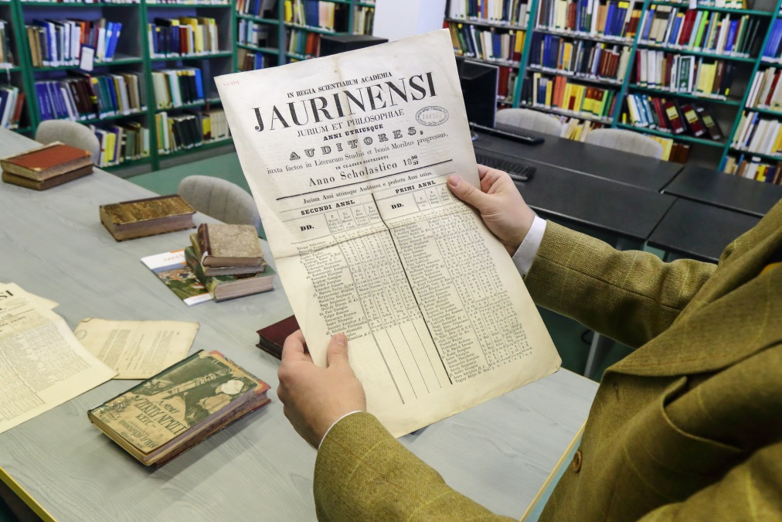
JOGI KAR KÖNYVTÁR 2003

Slide 7
ÚJ KÖNYVTÁRI TERVEK
2000 - kettős funkciójú megyei és egyetemi könyvtár. Ez az elképzelés anyagi és egyéb források hiánya miatt nem valósult meg.
2003 - Tervpályázat - költségvetési hiány miatt nem tud elindulni a beruházás.
2010 - A TIOP 1.3.1-07/1-2F-2008-000 azonosítószámú projekt komplex egyetemfejlesztése tette lehetővé egy új, modern könyvtár építését.
A folyamat, a tervezés, költözés elkezdődik.

Slide 8
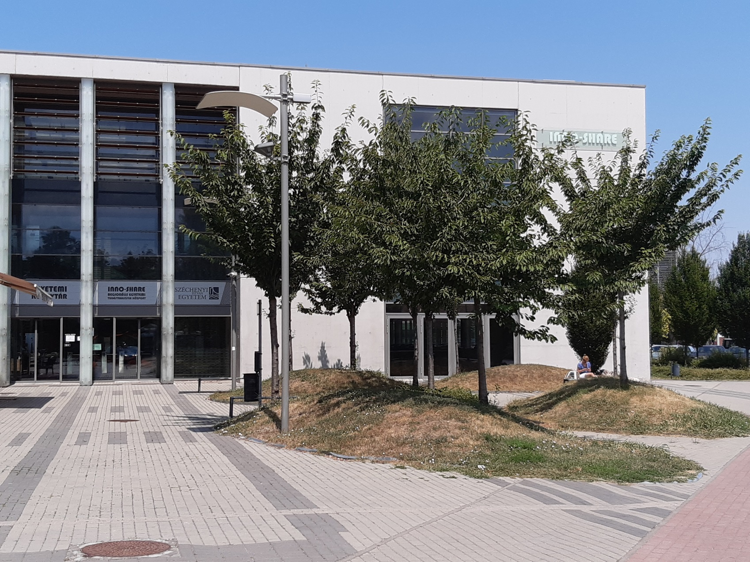
2011 -EGY ÚJ, TÁGAS OTTHON SZÉP KÖRNYEZETBEN

Slide 9
2011 ÚJ KÖNYVTÁR
INNO-Share épület - 6305 m²
Egyetemi Könyvtár közel 5500 m² alapterületen, 750 férőhellyel, heti 58 órában várja a látogatókat.
4 szinten
Új szolgáltatások
Rendezvények, kiállítások
Notes:
5x nagyobb területen egy igazi közösségi tér

Slide 10
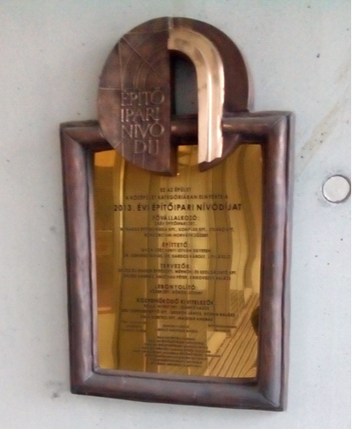
ÉPÍTŐIPARI NÍVÓDÍJ
Az INNO-Share épületet 2013-ban Építőipari Nívódíjjal tüntették ki.

Slide 11
ÚJ EGYETEMI KÖNYVTÁR TEREI
Notes:
https://drive.google.com/file/d/197ZydAiPTJu9oCZWoVBIREu_J6h3PSa5/view?usp=sharing

Slide 12
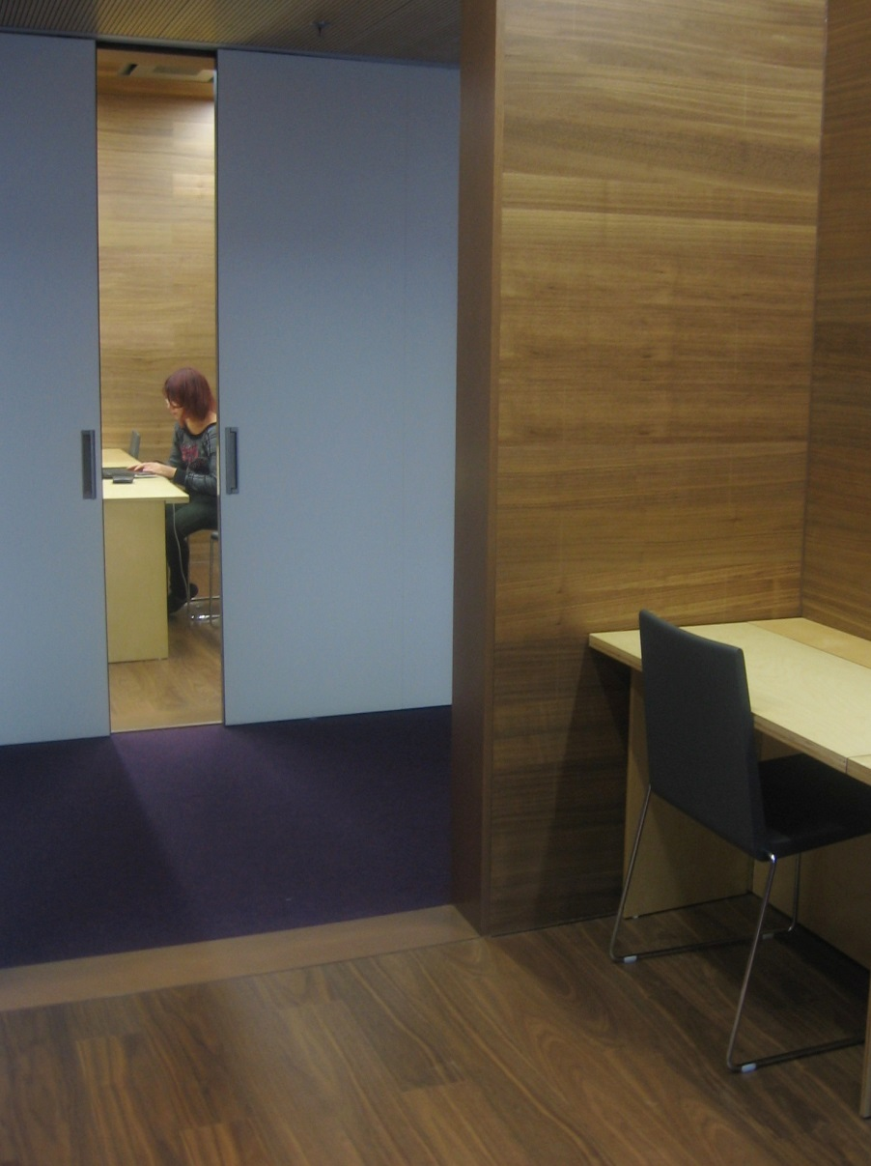
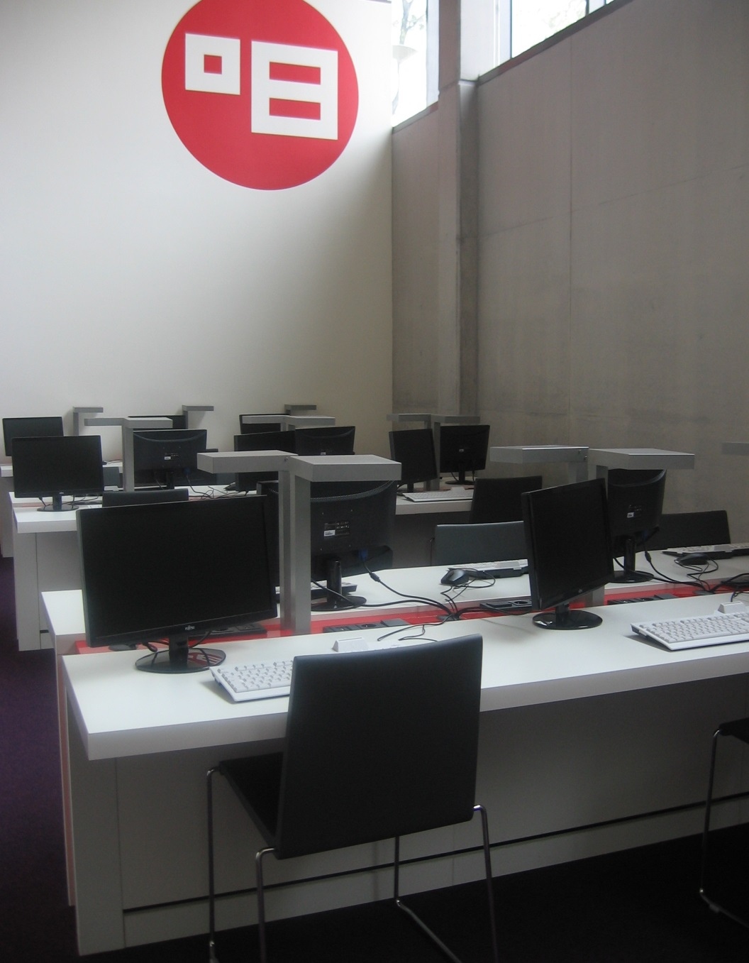
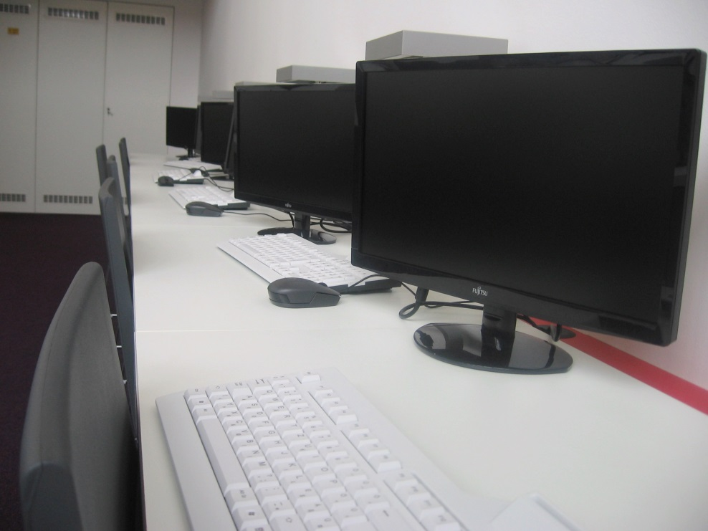
ALAGSOR
11 tanulóbox
Közel 200 számítógépes munkaállomás
Notes:
Az egyetemen szervezett elektronikus vizsgák (félévközi ZH, coedu és moodle) félévente kb. 20 napot vesz igénybe.
Összes vizsgázó létszáma mely ezekre a napokra oszlik el 11 ezer
2012- 250 számítógép 2 szinten - 6 médiabox - Jadox

Slide 13
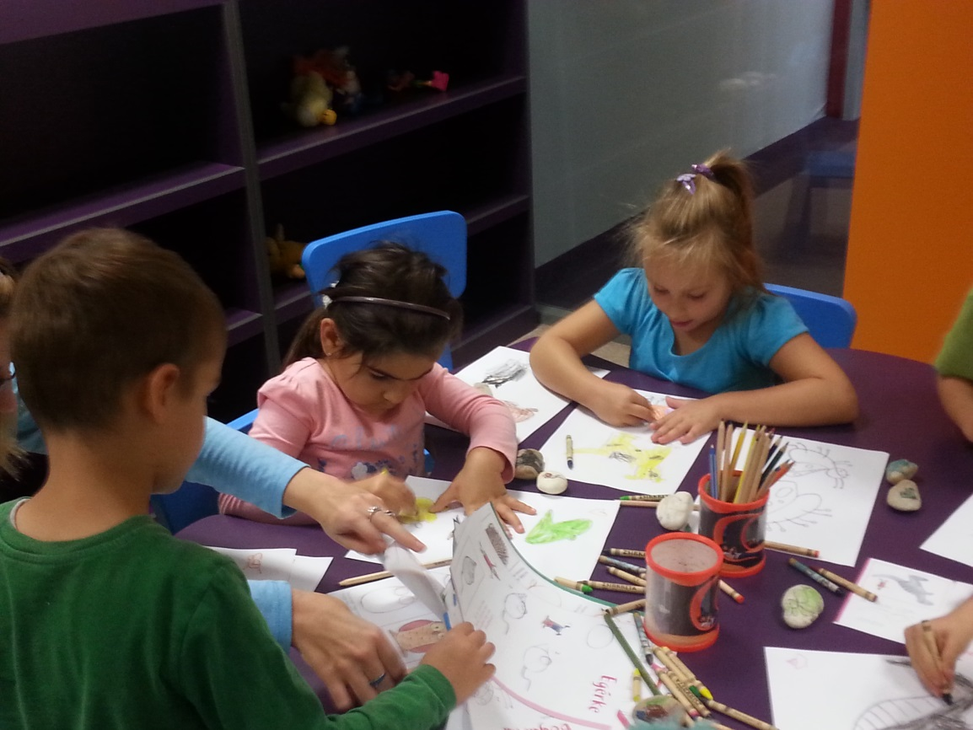
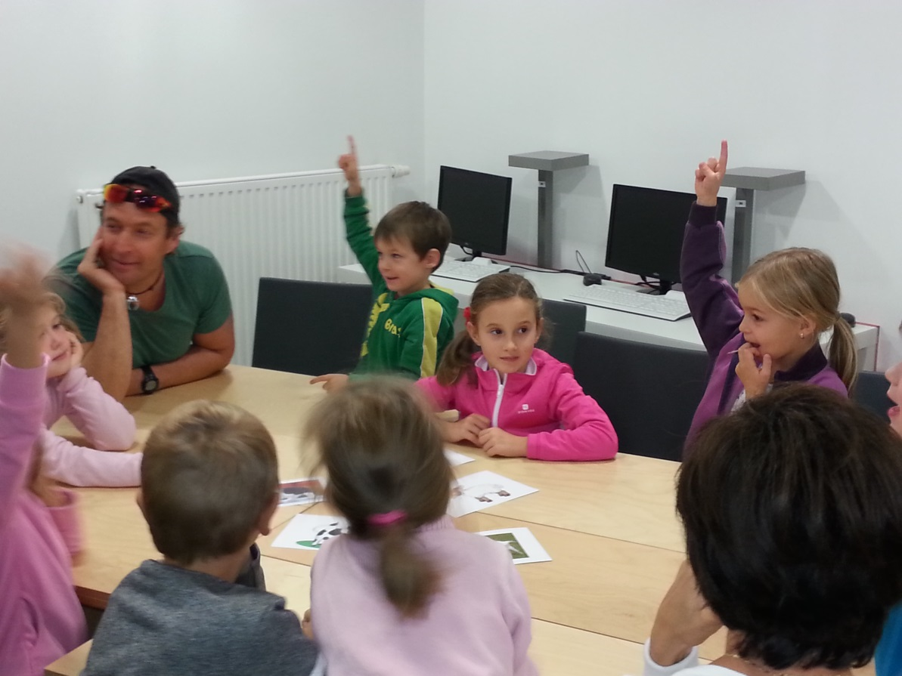
GYERMEKKUCKÓ
Közel
200 m²
Notes:
Kiskutatók-kiskönyvtárosok éjszakája 2011 óta
Óvodás kisiskolás csoportoknak könyvtári körbevezetés és foglalkozások
Gyermekegyetem
Táborok - gyerekfelügyelet

Slide 14
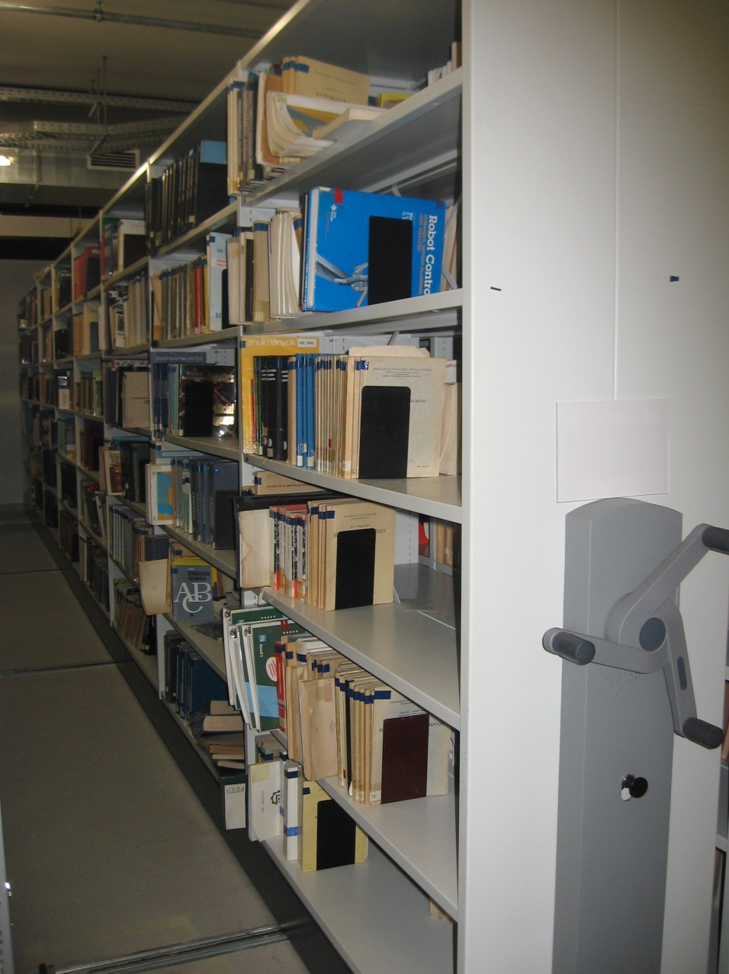
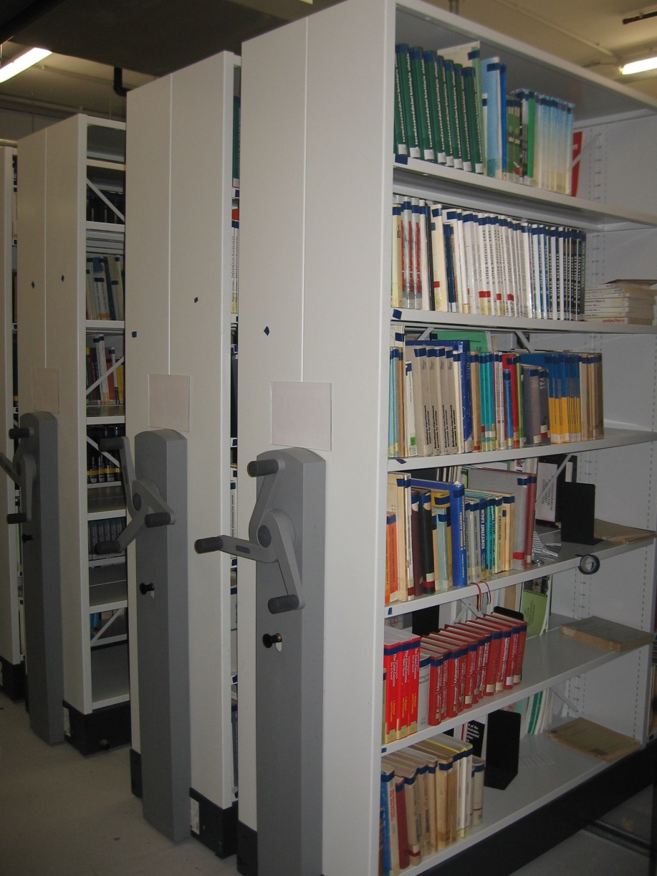
RAKTÁR
Több mint 1000 m²
Notes:
3 részes tömörraktár 1000 m2-en
Könyvek
Folyóiratok, nyomtatott diplomamunkák és PHD dolgozatok
Levéltár - irattár

Slide 15
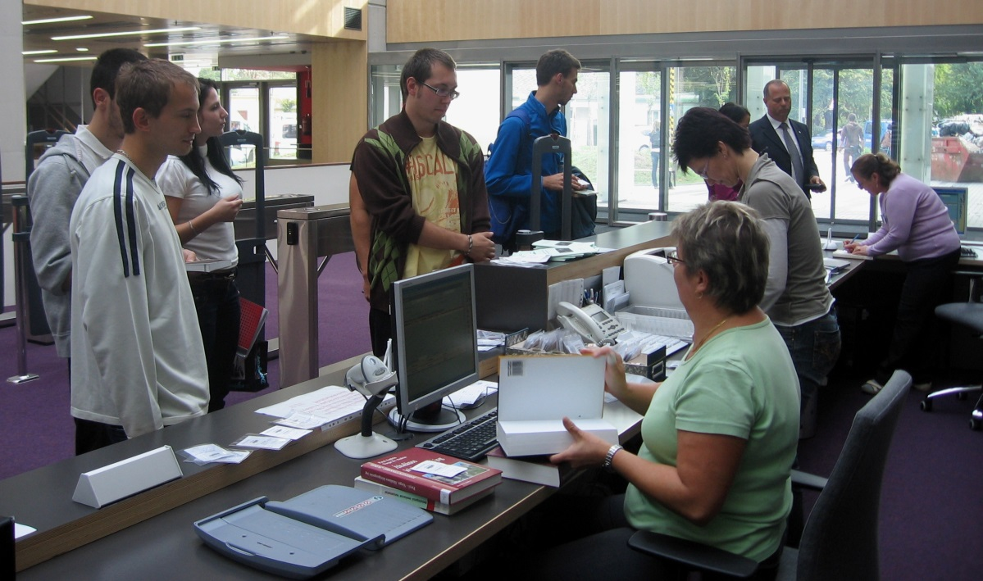
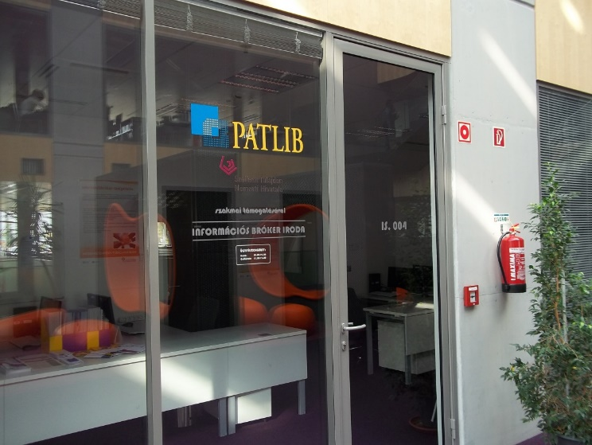
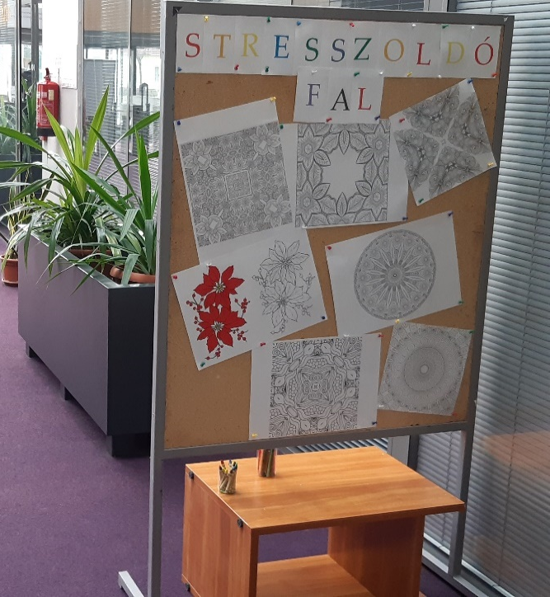
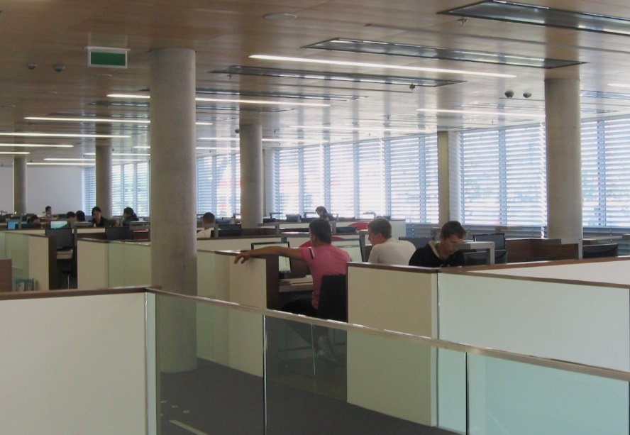
FÖLDSZINT
Notes:
Kölcsönzőpult
Egyetemi kártyarendszer (5 kártyatípus)- SZE Alkalmazotti kártya - SZE Hallgatói kártya - SZE Vendégkártya - SZE Öregdiák kártya - SZE Könyvtári kártya
Közel 100 számítógépes munkaállomás
PATLIB
Iparjogvédelmi információk terjesztésére, hasznosítására alakult szabadalmi könyvtár - Patent Library. Az Európai Szabadalmi Egyezményhez csatlakozott tagállamokban a PATLIB központok hálózatot alkotnak.
Levéltár és kutatószoba
Pihenésre kikapcsolódásra ezt a szellőztetőrendszerbe épített narancssárga bab alakú bútor alkalmas. Emellett kialakítottunk 2020 elején egy STRESSZOLDÓ FALAT

Slide 16
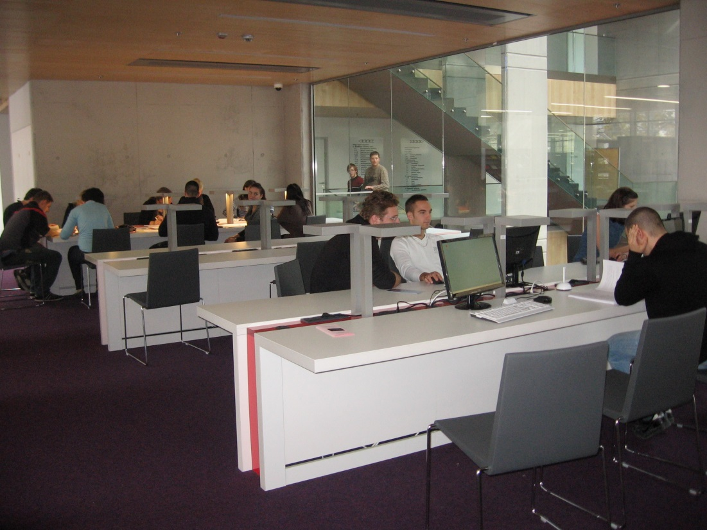
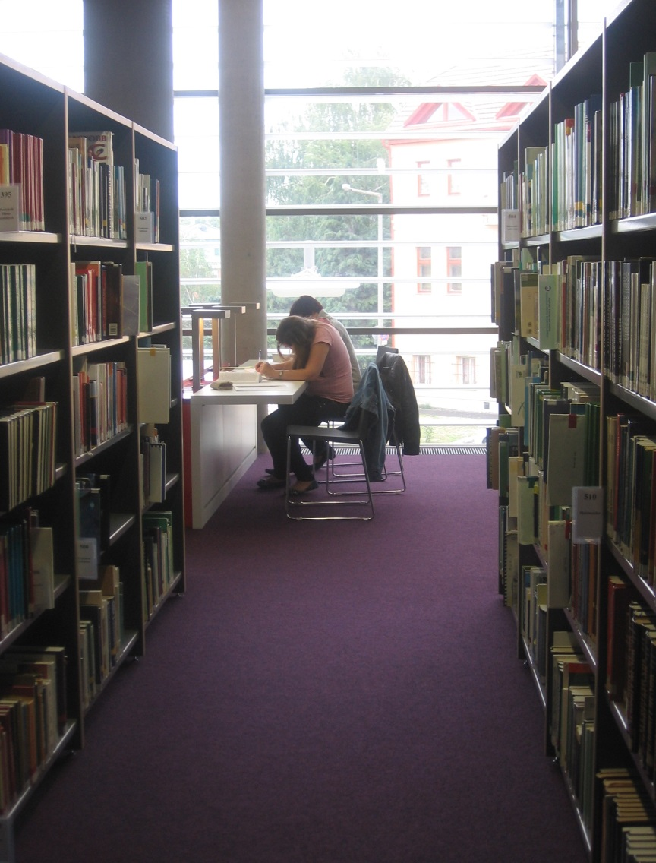
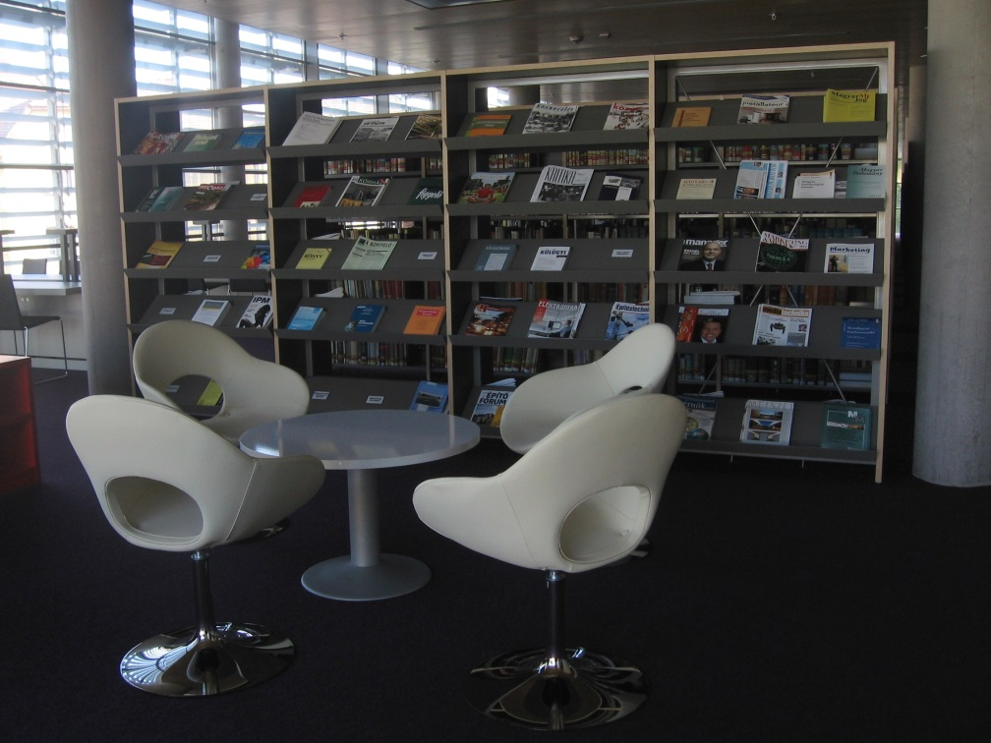
„De hol vannak a könyvek?” 1. EMELET

Slide 17
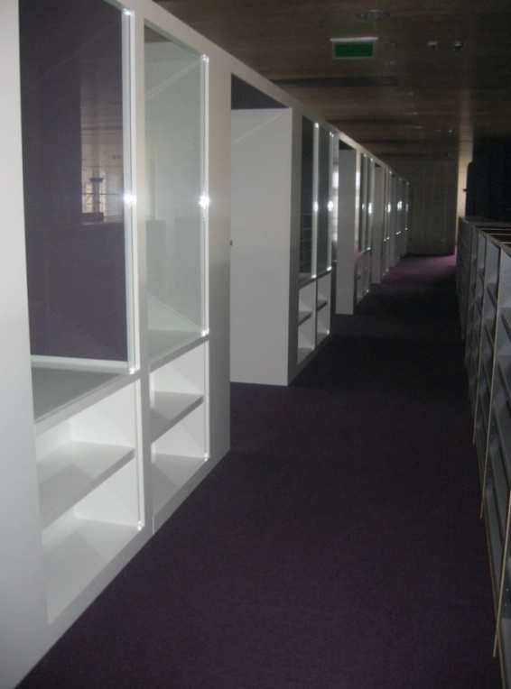
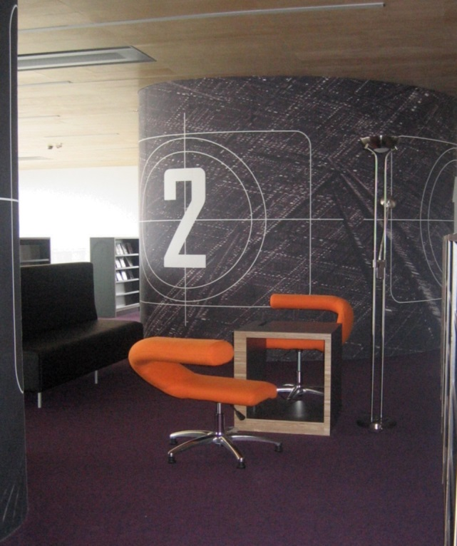
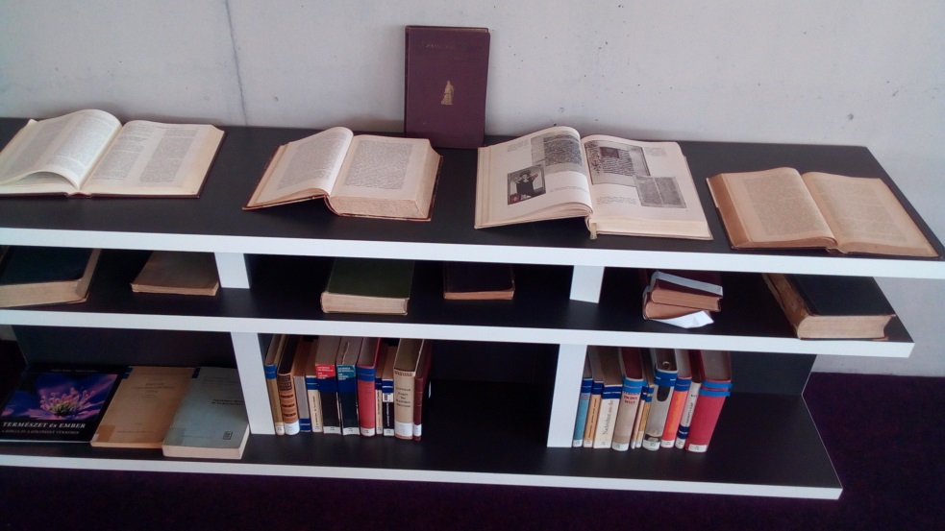
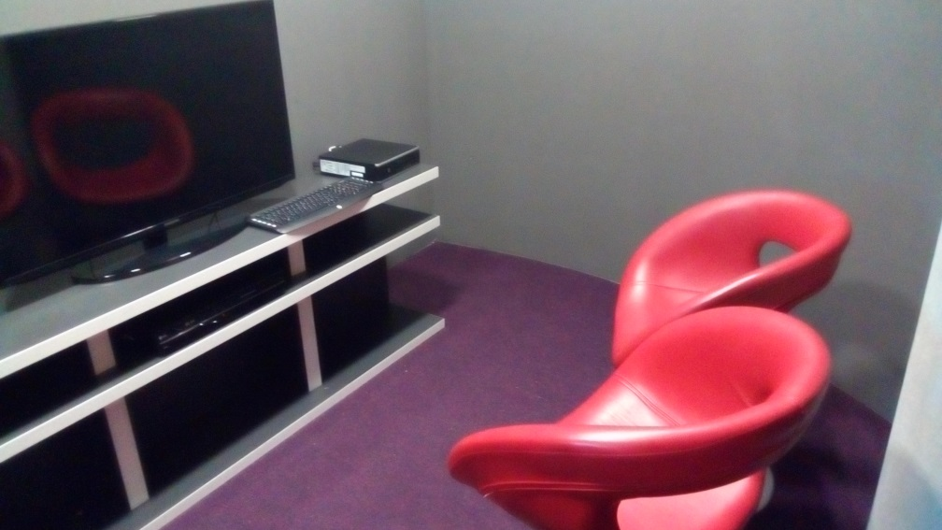
KUTATÓSZOBA
2. EMELET
MÉDIABOX
KÜLÖNGYŰJTEMÉNY

Slide 18
ÚJ SZOLGÁLTATÁSOK
2011 csatlakozás az MTMT-hez
Szakreferensi hálózati rendszer kiépítése
Online Tájékoztató Szolgáltatás (Info-share)
Információbróker szolgáltatás
A győri PATLIB Központ a Szellemi Tulajdon Nemzeti Hivatala kihelyezett szellemitulajdon-védelmi információs pontja
Notes:
MTMT- Kiemelt feladatként kezeljük a hozzánk fordult – SZE-el jogviszonyban álló - oktatók/kutatók, PhD hallgatók publikációs tevékenységének MTMT és egyéb adatbázisok nyilvántartásával kapcsolatos kéréseit.
PATLIB A tanácsadók feladata információszolgáltatás, iparjogvédelmi-, szabadalmi tájékoztatás.
Info share - Az online tájékoztatást az Egyetemi Könyvtár és Levéltár beiratkozott olvasói vehetik igénybe. A szolgáltatás során a könyvtárosok az könyvtárban megtalálható nyomtatott dokumentumállományból (könyvek, folyóiratok, szabványok, szakdolgozatok stb.) továbbá az elektronikusan elérhető ingyenes, illetve előfizetett adatbázisokból készítik el a forrásjegyzéket. A beérkező kérdések száma egyértelműen a szakdolgozat írás időszakában növekszik.

Slide 19
HELYSZÍNKÉNT IS REMEK VÁLASZTÁS

Slide 20
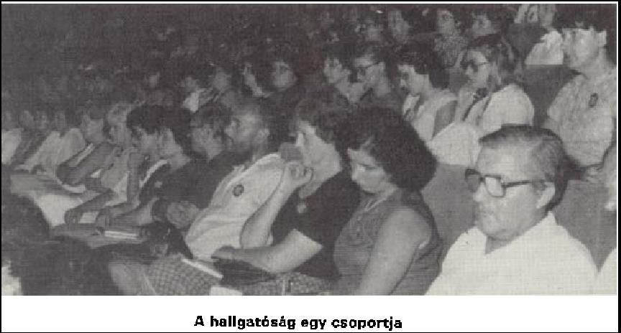
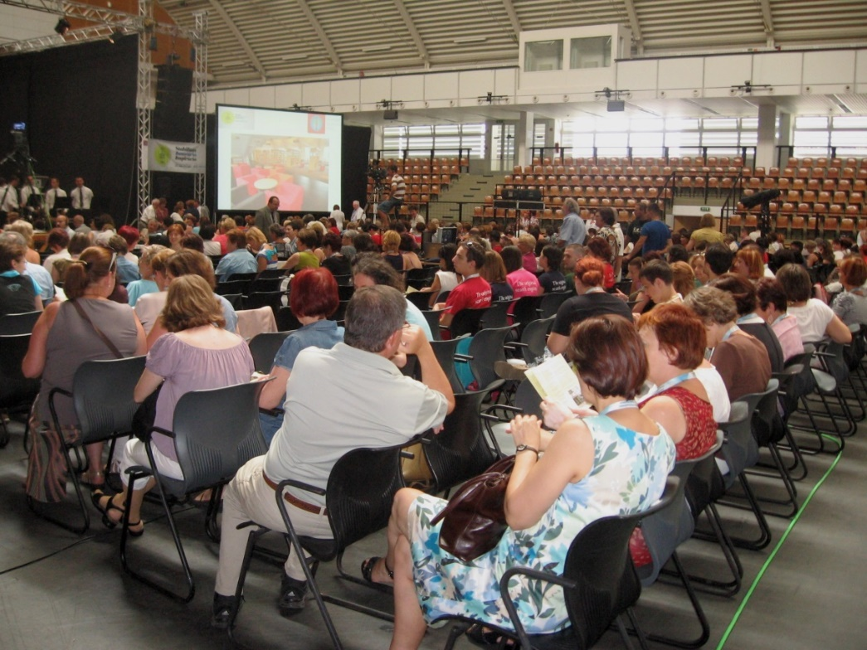
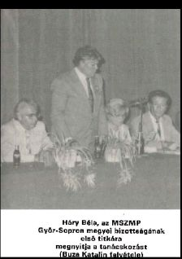
MKE Vándorgyűlés GYŐR 1983 (15.) – 1993 (25.) – 2012 (44.)

Slide 21
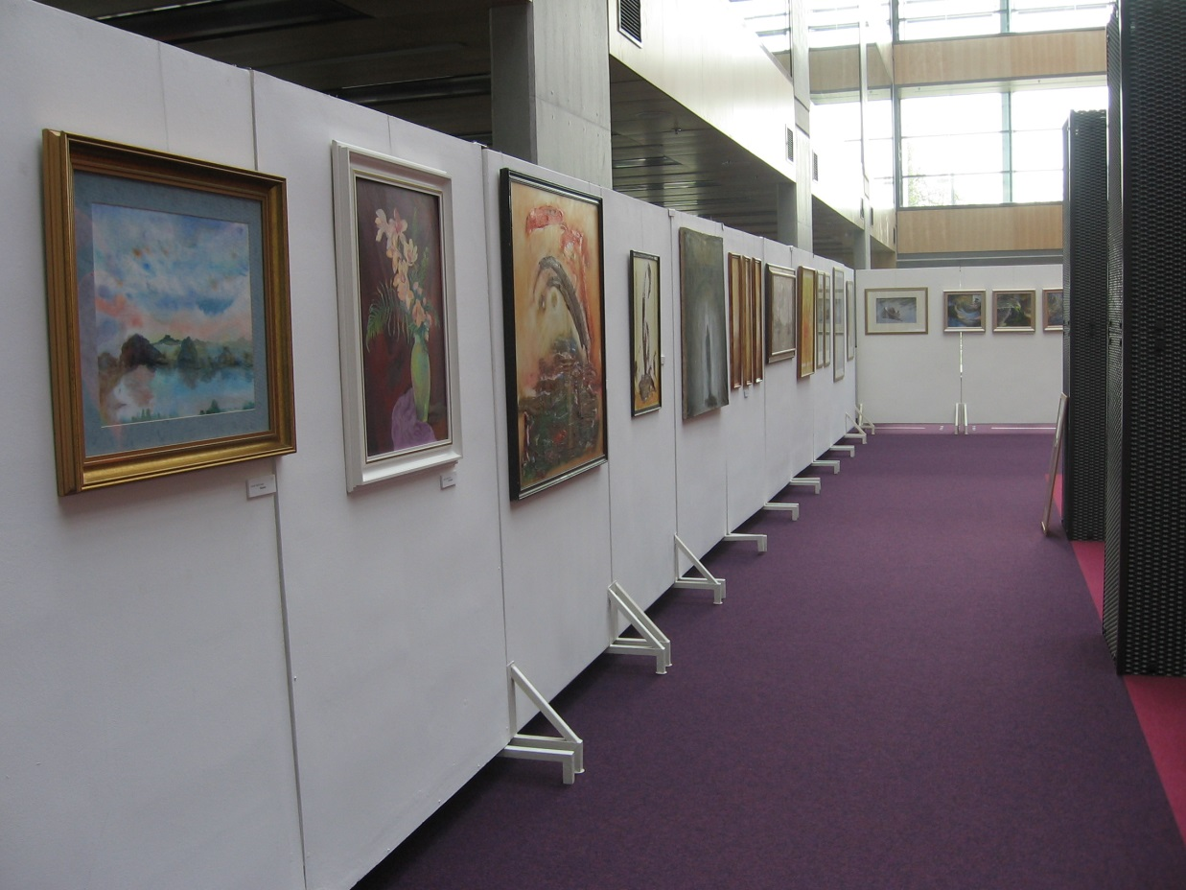
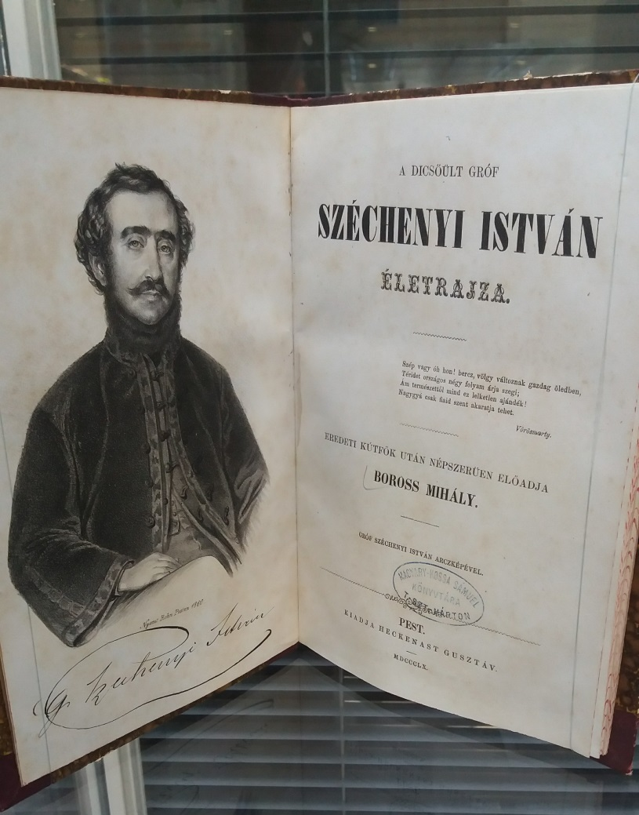
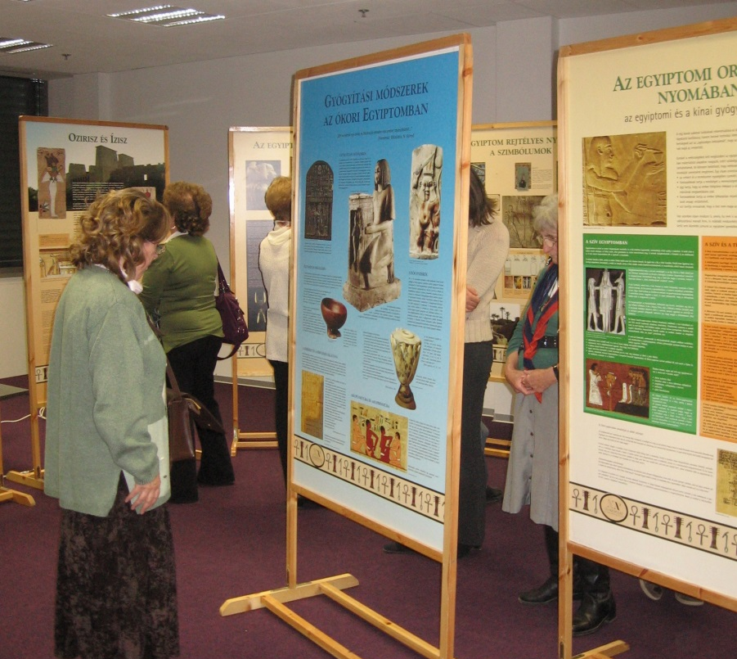
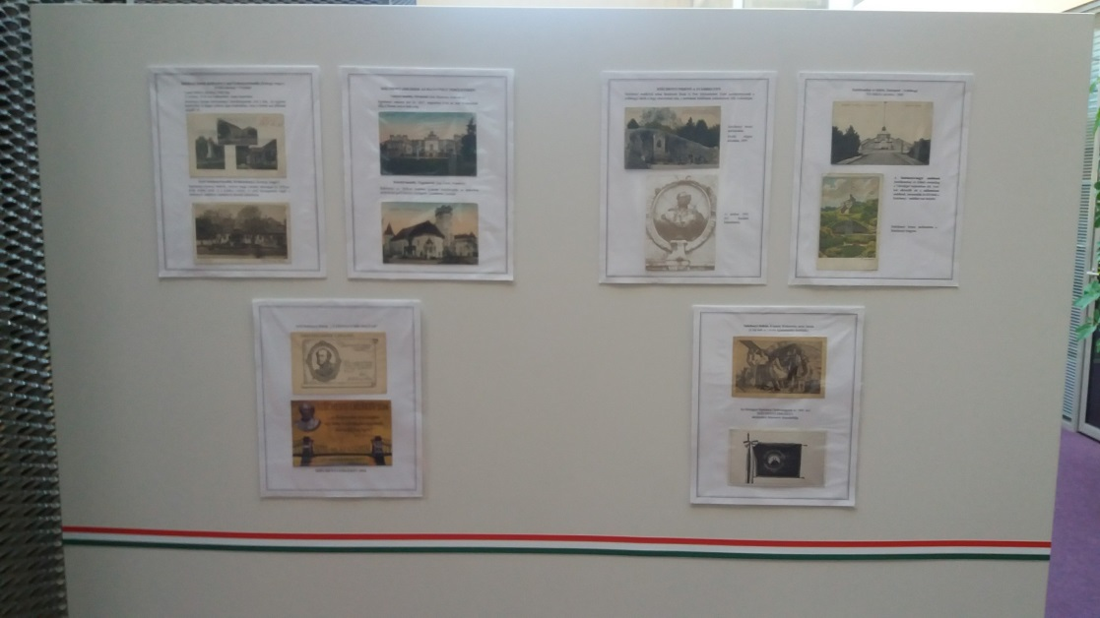
Kiállítások
KIÁLLÍTÁSOK

Slide 22
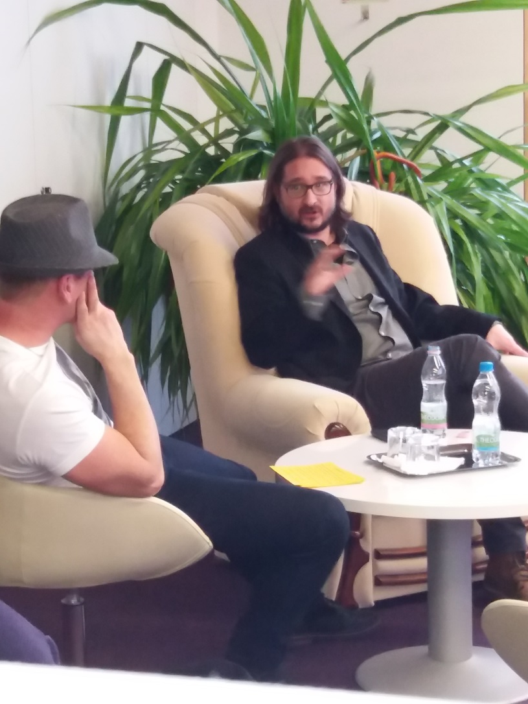
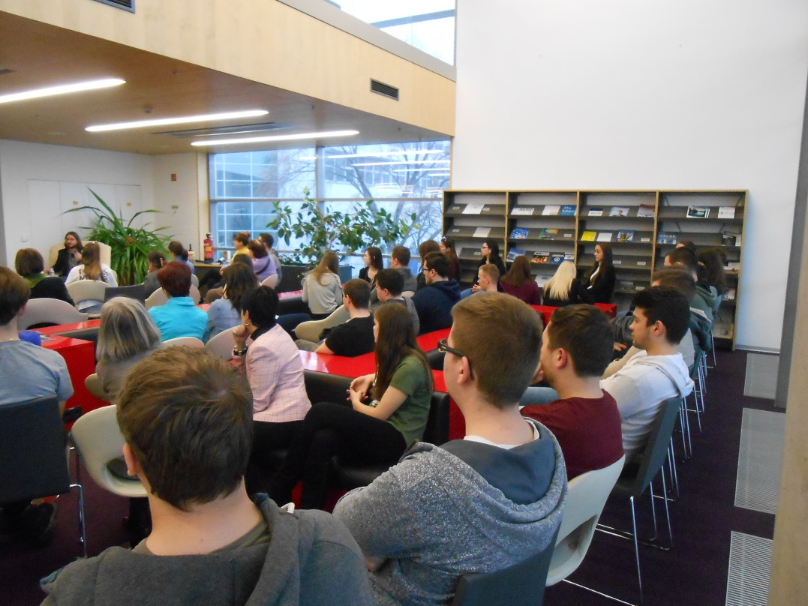
ÍRÓ-OLVASÓ TALÁLKOZÓ

Slide 23
EURÓPAI IFJÚSÁGI OLIMPIAI FESZTIVÁL
Notes:
Könyvtárban az Ifjúsági Olimpia sajtóközpont kapott helyet.

Slide 24
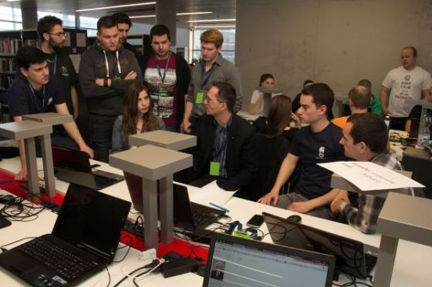
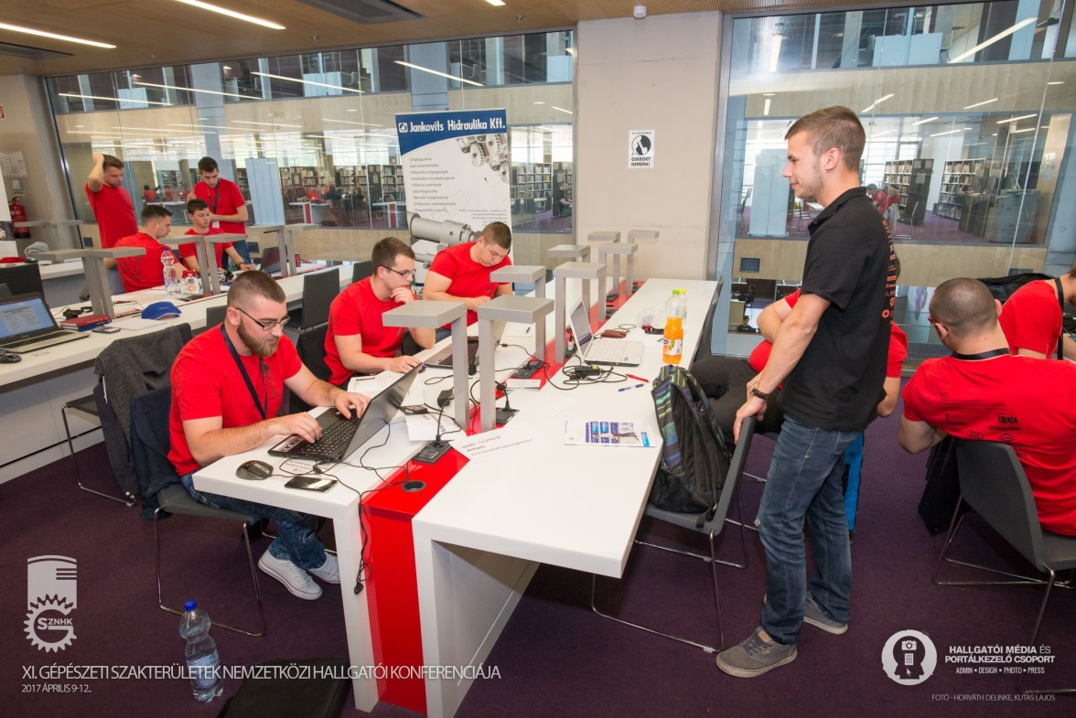
GÉPÉSZ HALLGATÓK éves NEMZETKÖZI KONFERENCIÁJA

Slide 25
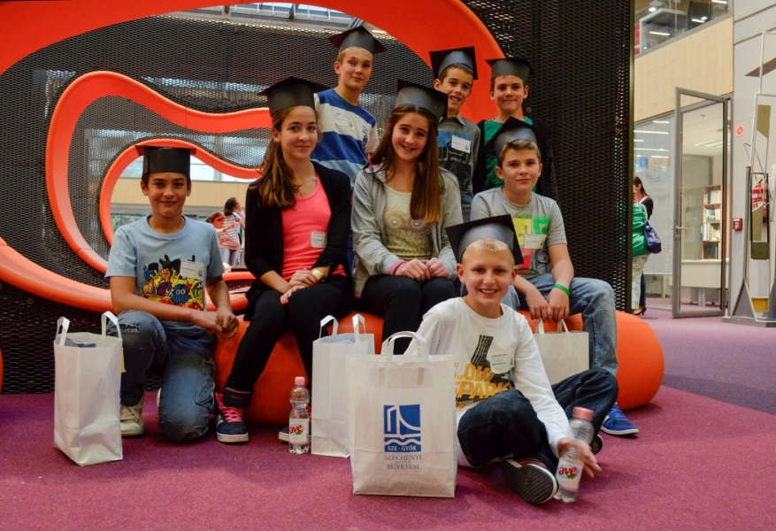
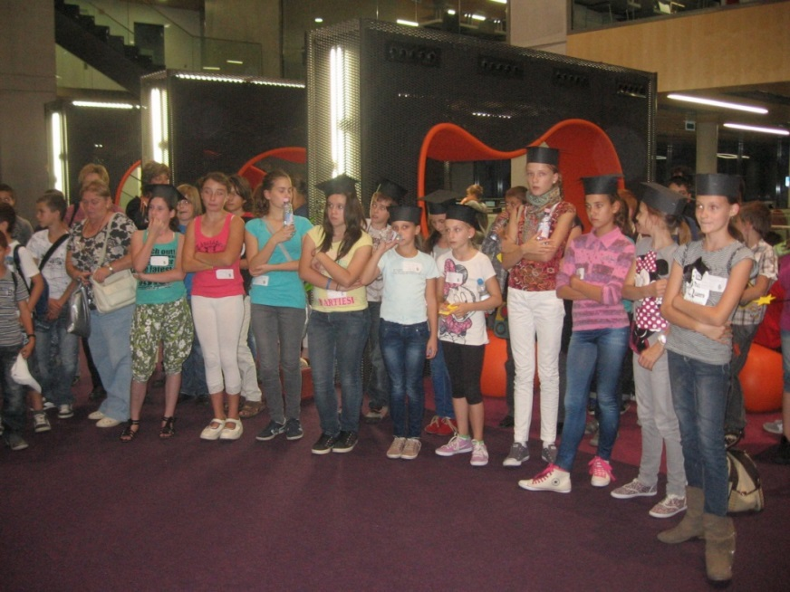
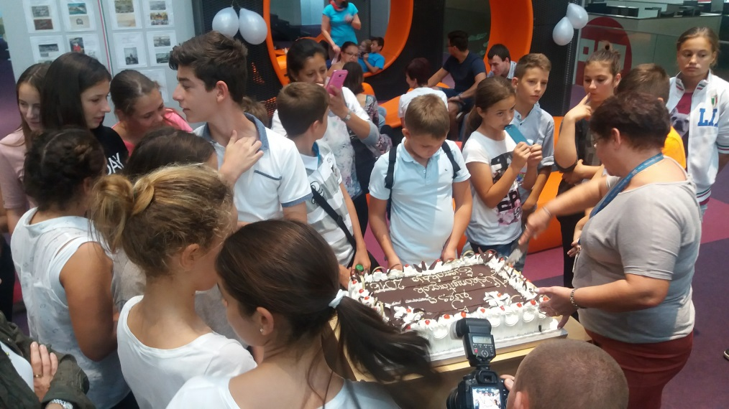
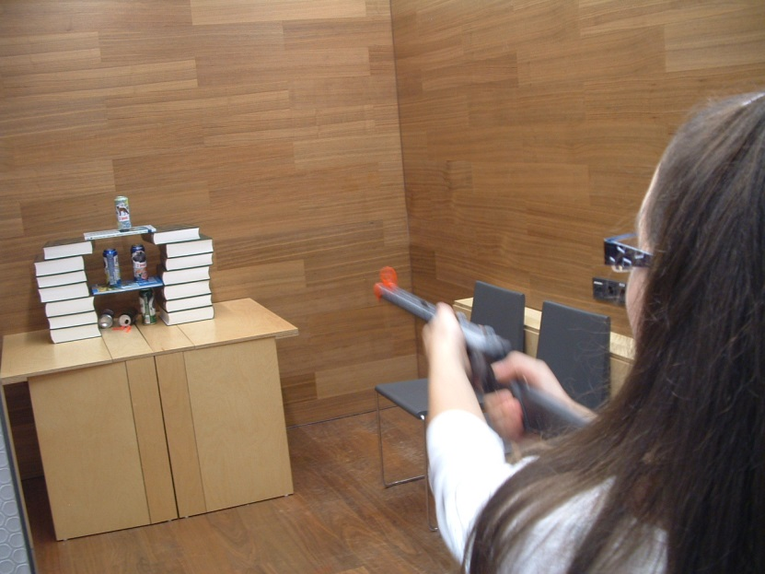
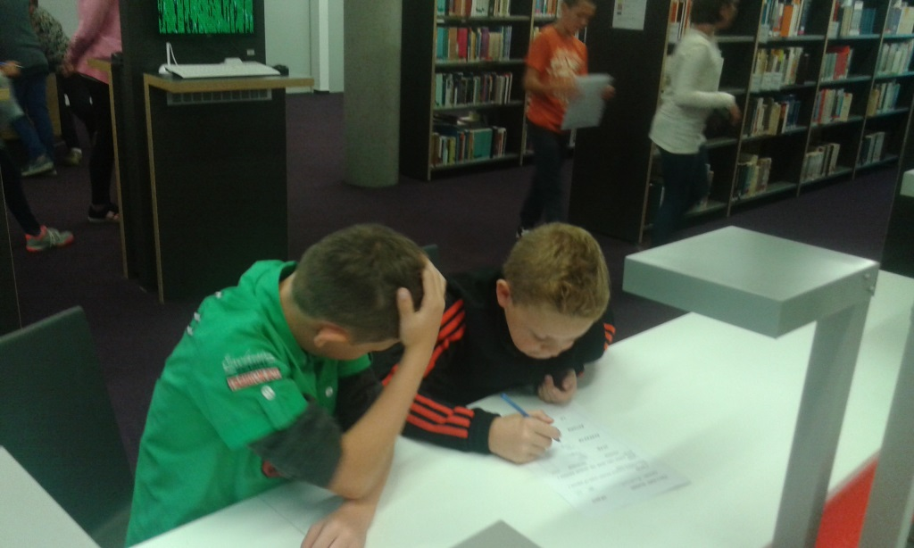
Kiskönyvtárosok éjszakája - évente

Slide 26
AZ ELMÚLT 10 ÉV
2011-2020

Slide 28
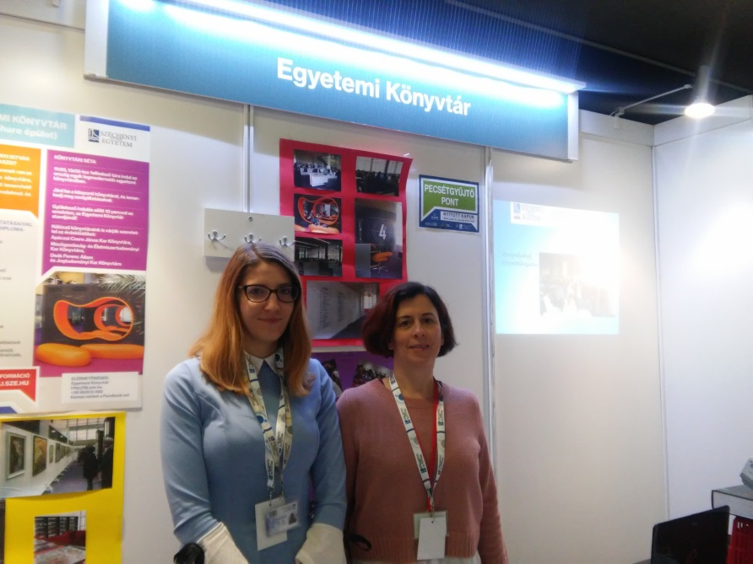
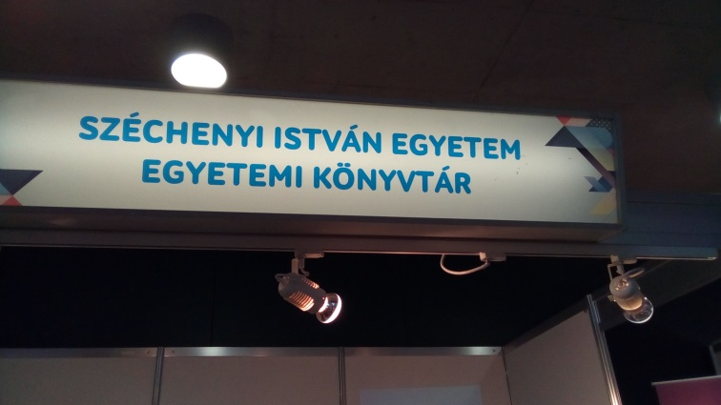
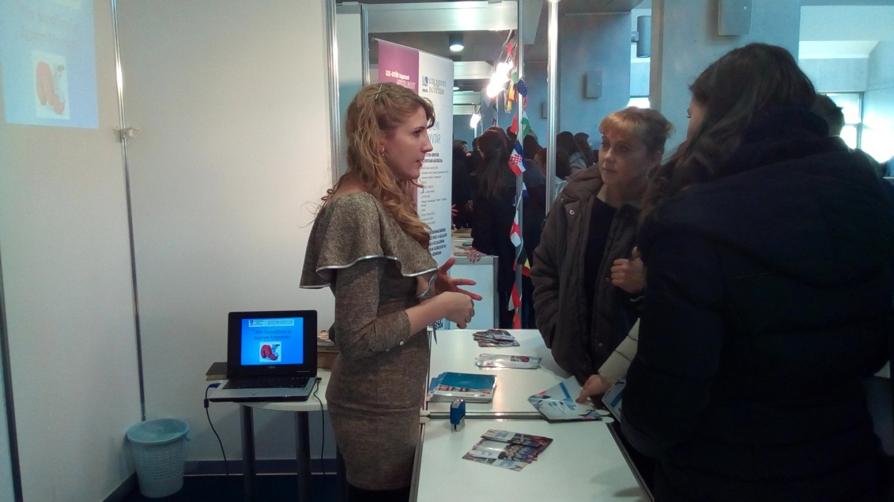
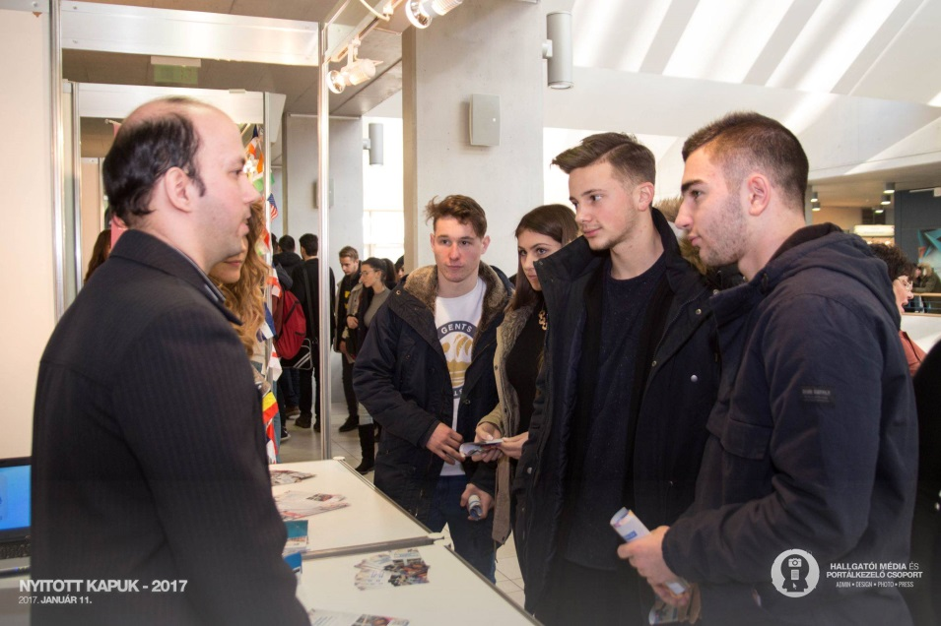
EGYETEMI NYITOTT KAPUK évente
Notes:
2021-től a könyvtárba szeretettek volna standokat felállítani, de a vírushelyzet miatt nem történt meg.

Slide 29
Hagyatéki gyűjtemények
2014 - Kállay Memorial Library
dr. B. Kállay István jogász professzor könyvgyűjteményének egy része.
2015 - Winkler Gábor építész könyvgyűjteménye.
2018 - Matusz Károly fotóarchívum – feldolgozás alatt
Notes:
Az Akadémiai Nap keretében átadásra került az olvasóközönségnek az Egyetemi Könyvtár második emeletén az első hagyatéki gyűjteményt, a dr. B. Kállay István jogász professzor könyvgyűjteményének egy része.
Winkler Gábor építész Széchenyi István Egyetem emeritus professzorának hagyatéka is hozzánk került.

Slide 30
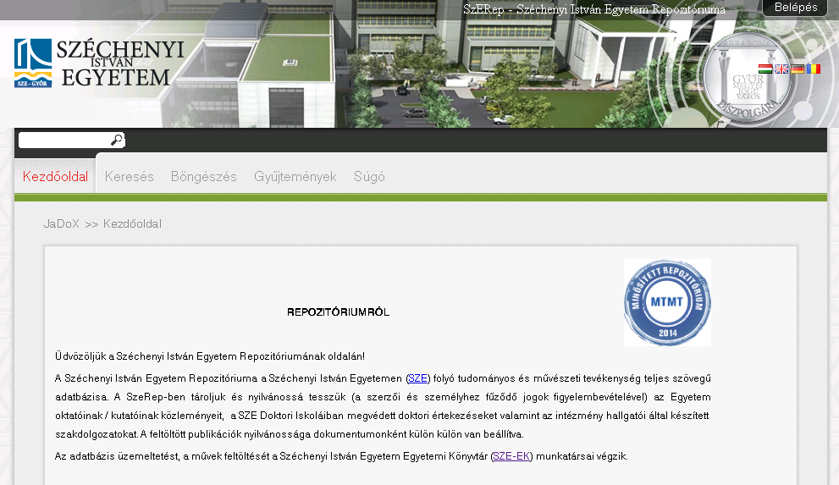
2015 - SzERep gyűjteményei – diplomaleadó
Diplomaleadó
PhD – SzERep
E-tananyag - SzERep
Szakdolgozatok - SzERep
Notes:
2015-től a szakdolgozatok elektronikusan kerülnek leadásra a rendszert mi kezeljük a tanszéki ügyintézőkkel konzultálva.

Slide 31
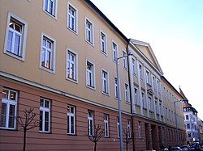
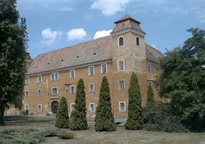
2016 - EGYETEMI INTEGRÁCIÓ
Apáczai Csere János Kar
AK könyvtára
Öveges Kálmán Gyakorló Általános Iskola Könyvtára
Mezőgazdaság- és Élelmiszertudományi Kar
MÉK könyvtára
Notes:
Nagy mérföldkő az akkor még Nyugat Magyarországi Egyetemről 2 kar hozzánk csatlakozott

Slide 32
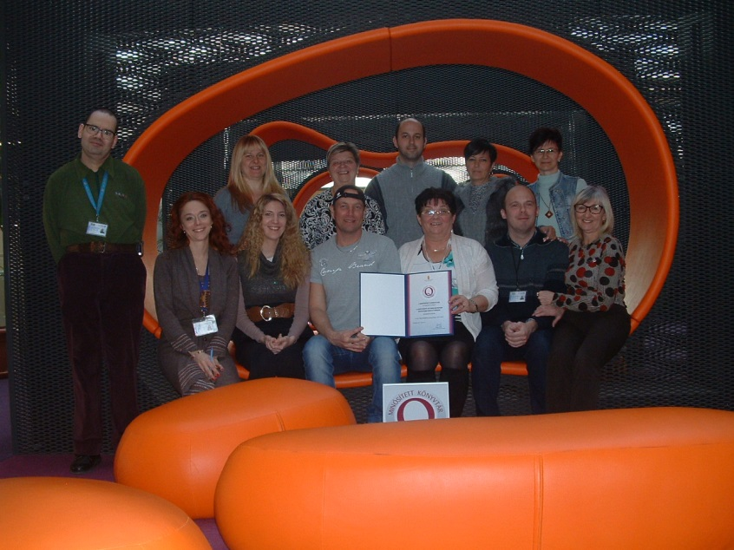
2017 - MINŐSÍTETT KÖNYVTÁRI CÍM
Új feladat –Nemzetközi egyetemi ragsorok
Könyvtár koordinálja az adatszolgáltatást a legfontosabb nemzetközi egyetemi rangsorokat összeállító közösségek felé
Notes:
A kultúráért felelős miniszter a nyilvános könyvtárak magas színvonalú szakmai munkánkat Minősített Könyvtár címmel ismert el bennünket.
Szervezett formában elindult az egyetemen a Nemzetköziesítés egyre több nemzetközi hallgató érkezik a Széchenyire és ehhez mi is alkalmazkodtunk.
2017-től évről évre 20-30-40%-al emelkedik a nemzetközi hallgatók száma
Ebben az évben a könyvtár egy új feladatot is kapott Dr. Lukács Eszter oktatási rektorhelyettes, a Nemzetközi Programok Központja vezetőjének felügyeletével koordinálja az adatszolgáltatást a legfontosabb nemzetközi egyetemi rangsorokat összeállító közösségek felé.

Slide 33
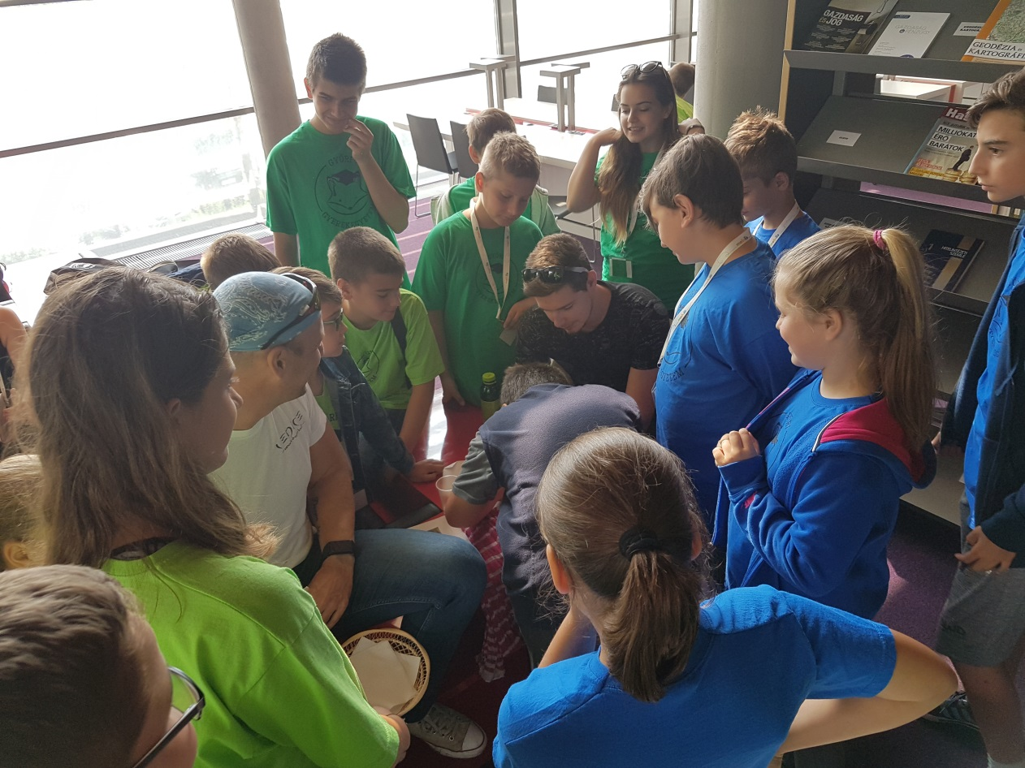
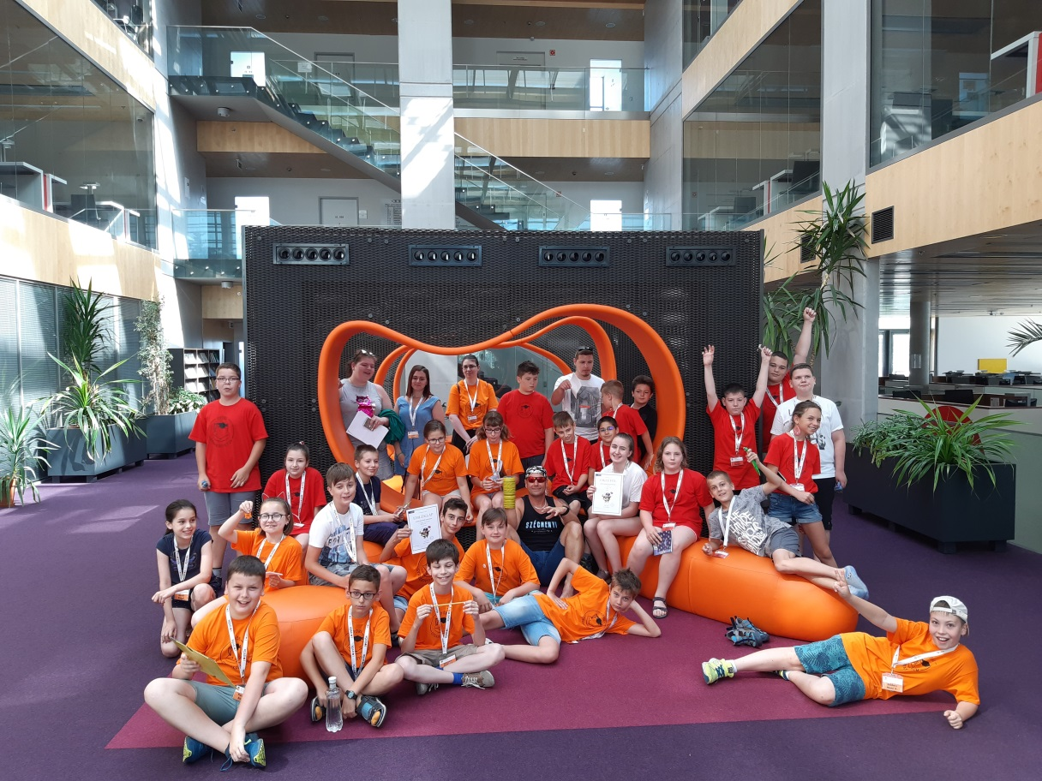
2018 - GYEREKEGYETEM

Slide 34
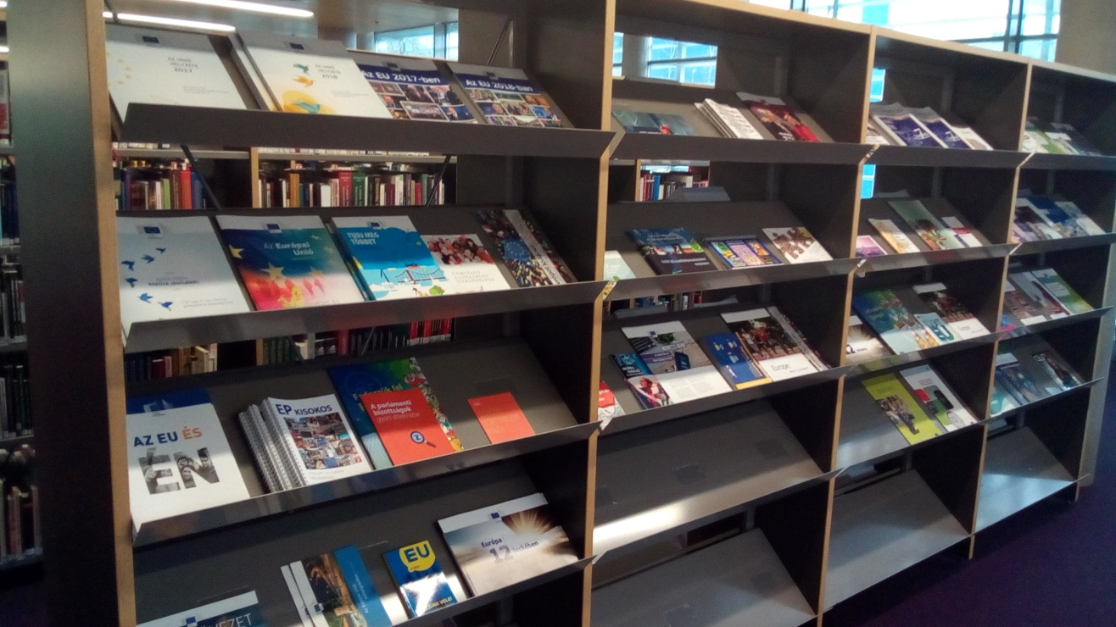
EURÓPAI DOKUMENTÁCIÓS
KÖZPONT 2019
EURÓPAI MINI ÁLLAMOK GYŰJTEMÉNYE- Jogi Kar Tagkönyvtár
Notes:
Ebben az évben a Nyugdíjas Egyetemen is előadást tartottunk.
Szent-Györgyi Albert Egészségügyi és Szociális Szakgimnázium és Szakközépiskola Könyvtára

Slide 35
2020
Könyvtári pályázati lehetőség – 2 nyertes pályázat
Új funkcióval bővültünk LEVÉLTÁR ALAPÍTÁS a nyár folyamán.
Augusztus 1-től új fenntartóváltás Széchenyi István Egyetemért Alapítvány.
BOOK-KANJ RÁNK HÉT gyermektábor.
ELÜLTETTÜK A „TUDÁS FÁJÁT” új szolgáltatásaink szimbóluma.
Notes:
Járvány ellenére jó évet zártunk – sokat fejlődtünk és összekovácsolt bennünket rájöttünk a kollégáimmal, hogy mennyire fontos összefogva egymásra figyelve egymásnak segítve dolgozni.
Minden olyan elmaradt dolgot elővettünk elkezdtünk amire eddig nem volt időnk.
2 nyertes pályázat –
A minőségírányitás folyamatában eredményeket elért könyvtárak új arculatának, szolgáltatásainak, innovatív eredményeinek, intézményi imázsának erősítését szolgáló projektek megvalósítása – készülőben 3D honlap – új EKL feliratok, táblák
A koronavírus-járvány terjedési kockázatának csökkentésére szolgáló eszközök beszerzése (könyvtári dokumentumok fertőtlenítésére szolgáló berendezés, olvasószolgálati pult plexi védőfal kialakítása)

Slide 36
TERVEK - JÖVŐ
4 PILLÉR
„Kutatókapocs” oktatói és kutatói életpályát támogatása – tudománymetriai adatokat szolgáltatása - publikációs hatáselemzések készítése.
„Emlékek őre” 2020-ban levéltárral bővült a portfóliónk.
„CégPont Neked” egyetemi Spin-off; Start-up cégeknek témafigyelés, iparági információkutatás, versenytársfigyelés és céginformációs elemzések készítése.
„Kattanj ránk” elsősorban a fiatalokat célozzuk meg az óvodásoktól egészen a hallgatókig. Bekapcsolódva a hallgatótoborzásba. IKSZ- Töltsd el nálunk az 50et! ; Party – Library – Library Party ; Book-kanj ránk hét ; QuizNight rendezvényeknek ; Szabadulószoba…
Notes:
segítségnyújtás a hallgatóknak a diplomamunkájának elkészítéséhez, támogatás a PhD hallgatóknak a tudományos életpálya megvalósításához, adatbázishasználati és kutatásmódszertani ismeretek átadása oktatói és kutatói életpályát támogatva – tudománymetriai adatokat szolgáltatunk valamint segítünk eligazodni a publikálás útvesztőiben és publikációs hatáselemzéseket is kérhetnek a hozzánk fordulók.
2020-ban levéltárral bővült a portfóliónk, melynek keretében összegyűjtjük és megőrizzük az egyetem marandandó értékű dokumentumait, majd ezeket digitális formában nyilvánosan elérhetővé tesszük.
Információ bróker újragondolva: többek között témafigyelést, iparági információkutatást, versenytársfigyelést és céginformációs elemzések készítését takarja. Spin-off Kutatási, fejlesztési projektek, amikből piaci termék vagy szolgáltatás lesz
a mandalaszínezőfal mellett ami segítheti a vizsgák miatti stressz levezetését, s ugyanezt szolgálná a jövőben egy-egy kihelyezett szobabicikli és elliptikus tréner is.
Terveink között szerepel szabadulószoba kialakítása is.

Slide 37
Youtube csatorna: Egyetemi Könyvtár és Levéltár, Győr SZE
Emlékek…
Rólunk mondták…
Notes:
https://www.youtube.com/channel/UCFjSTJeTV3_wGdBXvPxst3Q
https://www.youtube.com/watch?v=Ijnjzgm9VMU
https://www.youtube.com/watch?v=ABr1Zu5C_Jc

Slide 38
KÖSZÖNÖM A MEGTISZTELŐ FIGYELMET!
Tóth Csilla
toth.csilla@sze.hu

